Slide 1



Slide 2
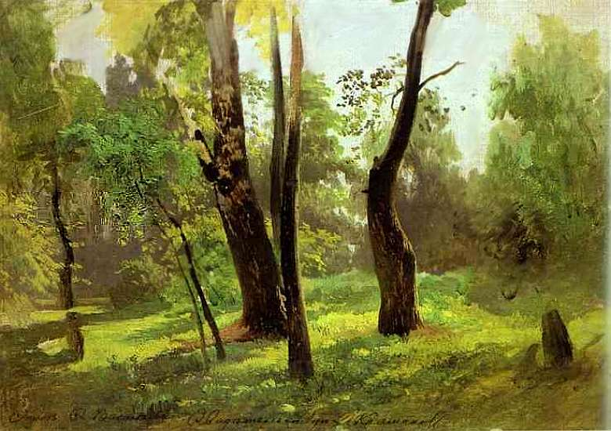
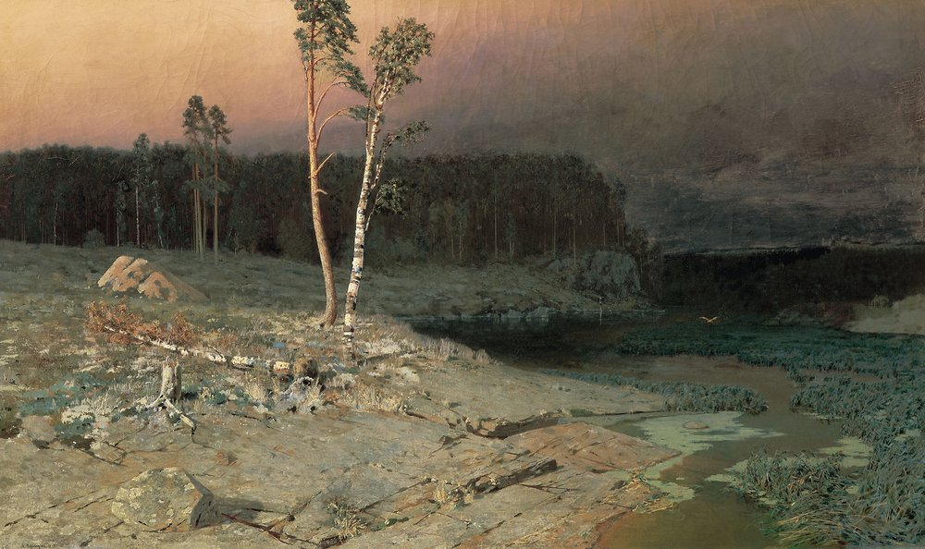
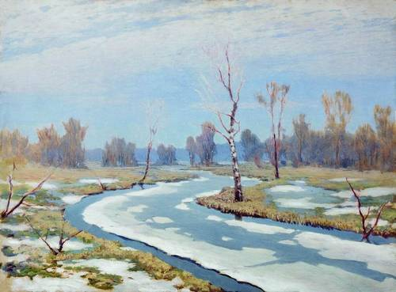
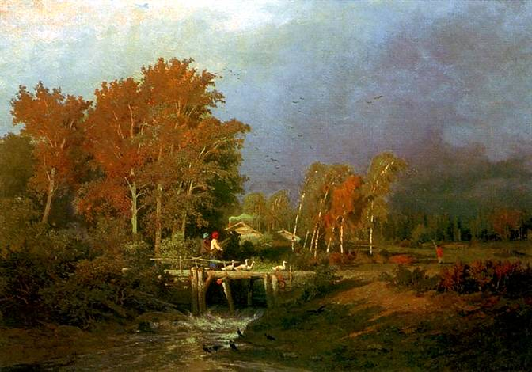
«Деревья» Ф.Васильев
«На острове Валааме» И.Куинджи
«Ранняя весна» И.Куинджи
«Перед грозой» Ф.Васильев

Slide 3
«Деревья» Ф.Васильев

Slide 4
«На острове Валааме»И Куинджи

Slide 5
«Ранняя весна» И.Куинджи

Slide 6
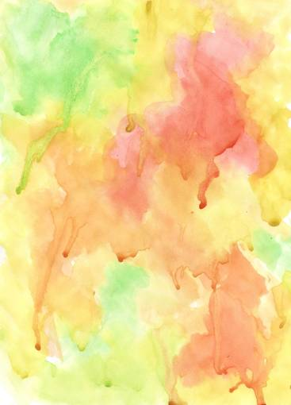


Slide 7
«Деревья» Ф.Васильев
«На острове Валааме» И.Куинджи
«Ранняя весна» И.Куинджи
«Перед грозой» Ф.Васильев

